Slide 1
Jaýlaryň
konstruktiw
elementleri

Slide 2
Raýat jaýlarynyň esasy konstruktiw elementlerine
fundamentler, diwarlar, bassyrmalar, bölek
duran diregler, üçekler, basgançaklar, aýnalar,
gapylar we ara bölüji diwarlar
degişlidir.
Fundamentler
– ýerasty konstruksiýalar bolmak bilen, jaýdan gelýän ähli agramlary kabul edip toprak esasyna geçirýärler.

Slide 3
Diwarlar – ulanylyşy we ýerleşişi boýunça daşky we içki diwarlara bölünýärler.
Jaýlaryň ýokarky elementlerinden gelýän agramlary kabul edişi boýunça
agram göteriji, öz agramyny göteriji,
asma diwarlara bölünýärler.

Slide 4
Bölek duran diregler
– dikleýin göteriji elementler (kolonnalar, diregler, sütünler) bolmak bilen jaýyň bassyrmasyndan we beýleki elementlerinden gelýän agramlary kabul edip fundamente geçirýärler. Bassyrma plitalary kolonnalarda goýlan ýörite balkalara direnýär. Jaýyň içinde bölek duran diregler balkalar bilen bilelikde jaýyň içki karkasyny emele getirýär.

Slide 5
Bassyrma
– tekiz göteriji konstruksiýa bolmak bilen kolonnalara ýa-da agram göteriji diwarlara direnip özüne düşýän hemişelik we wagtlaýyn agramlary kabul edýär. Bassyrmalaryň diwar bilen özara baglanşygy jaýyň durnuklylygyny ýokarlandyryp bütewilikde jaýyň giňişlikleýin gatylygyny üpjün edýär. Ýerleşýän ýerine baglylykda bassyrmalar etažara, çerdak bassyrmalary, ýerzeminiň bassyrmasy, aşaky bassyrmalara (birinji etaž bilen pol astynyň aralygyndaky) bölünýärler.

Slide 6
Üçek – jaýyň kostruktiw elementi bolmak bilen otaglary we jaýyň konstruksiýalaryny atmosfera ygallaryndan goraýar.
Basgançaklar – adamlaryň etaž arasyndaky gatnaşyklaryny üpjün etmek hem-de howply hadysalar (ýangyn, ýer titreme) ýüze çykanda adamlary halas (ewakuasiýa) etmek üçin ulanylýar. Basgançaklaryň ýerleşdirilen otaglaryna basgançak gözenekleri diýilýär. Basgançak konstruksiýasy basgançak ýörelgesinden we basgançak meýdançasyndan durýar. Adamlaryň howpsuz hereketi üçin basgançaklaryň gyrasynda perilalar gurnalýar.

Slide 7
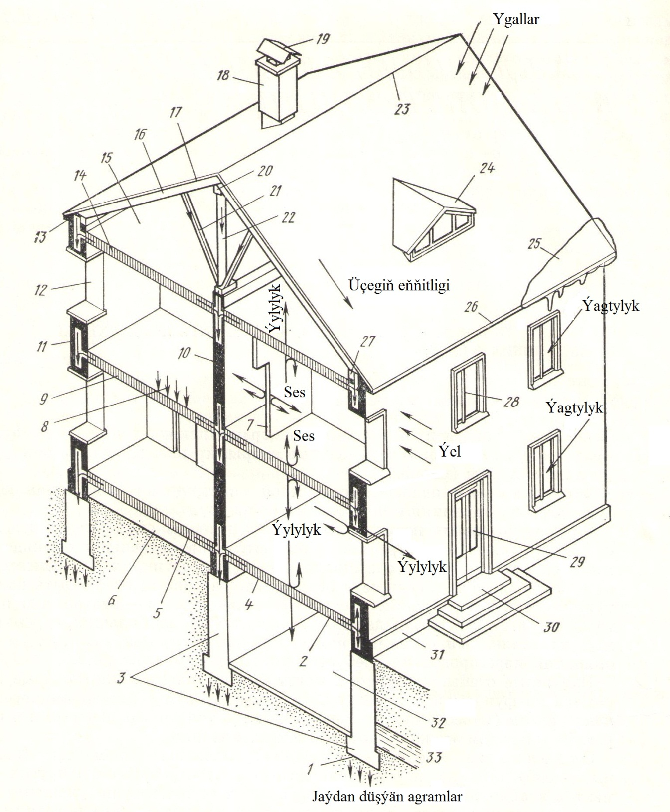

Slide 8
Agram göteriji diwarlary kerpiçden bolan jaýyň esasy
konstruktiw elementleri
1-fundamentiň dabany; 2-ýerzemin bassyrmasy; 3-fundamentler; 4-potolok;
5-aşaky bassyrma; 6-poluň asty; 7-ara bölüji diwar; 8-adamlaryň we enjamlaryň agramlary, konstruksiýalaryň öz agramy; 9-etaž ara bassyrma; 10-uzynlygyna içki diwar; 11-diwar; 12-aýna boşlugy; 13-karniz; 14-çerdak bassyrmasy; 15-çerdak; 16-stropila balkasy; 17-üçek; 18-tüsse çykýan turba; 19-saýawan; 20-progon; 21-podkos; 22-direg; 23-konýok; 24-eşidiş aýnasy; 25-gar; 26-karniz; 27-mauerlat; 28-aýna; 29-gapy; 30-girelge gapysynyň öňündäki meýdança; 31-sokol; 32-ýerzemin; 33-toprak çyglylygy.

Slide 9
Aýnalar jaýyň içki otaglaryny ýagtylandyrmak hem-de howa çalşygyny üpjün etmek üçin ulanylýar. Gapylar otaglaryň arabaglanşygyny üpjün edýär.
Ara bölüji diwarlar içki agram götermeýän diwar bolmak bilen bassyrma plitalaryna direnip jaýyň içki giňişligini otaglara bölýärler.
Raýat jaýlarynyň ulanyş we arassaçylyk gigiýeniki şertlerini üpjün etmek üçin inžener – tehniki enjamlar sistemalary oturdylýar. Bu enjamlara ýyladyş sistemasy, gyzgyn we sowuk suw üpjünçiligi, wentilýasiýa, kanalizasiýa, hapa aýyrmak, gazlaşdyrmak, elektrik üpjünçiligi, telefonlaşdyrmak we.ş.m degişlidir.

Slide 10
Jaýlary taslamakda konstruktiw elementleri dogry saýlap almak jaýlaryň göwrüm meýilleşdiriş çözgütleriniň hiline täsir etmek bilen çäklenmän, umumy tehniki ykdysady görkezijilerine hem täsir edýär.
Jaýyň görnüşine, ölçeglerine, gurulýan etrabyna baglylykda konstruktiw elementleri gurnamak işleriniň çykdaýjylary 1-nji tablisada görkezilendir.

Slide 11
Konstruktiw elementleriň atlary | Bahasy, umumy binanyň bahasy boýunça % hasabynda | Konstruktiw elementeleriniň atlary | Bahasy, umumy binanyň bahasy boýunça % hasabynda
Fundament Diwar Bassyrma Aralyk diwar Pol Aýnalar we gapylar | 9,5 20,4 18,2 9,6 6,8 3,6 | Üçek Basgançaklar Beýleki konstruksiýalar Bezeg işleri Hemmesi | 4,2 3,2 18,4 6,1
 |  |  | 100
1-nji tablisa. 9 etažly iri panelli ýaşaýyş jaýynyň konstruktiw
elementleriniň bahalarynyň takmyn bölünişi, %

